Slide 1
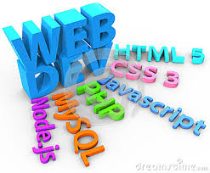
LearnByYourself
CMD

Slide 2

Ние сме млад екип, който направи първият ,изцяло на Български език, сайт в който потребителите имат възможността да научат основите на повечето програмни езици и да плучат сертификат за знанията си.
Who
we
are

Slide 3

РАЗЛИЧНИ?
Ние се различаваме от останалите организации по това, че нашият продукт е изцяло на Български език. Сайтът е направен с цел за учене и справка, както за начинаещи така и за напреднали.
Предлагаме и сертификат, в края на теоретичния и практиченя тест, обобщаващ целия материал.

Slide 4
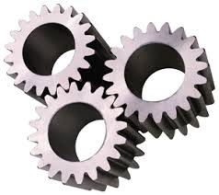
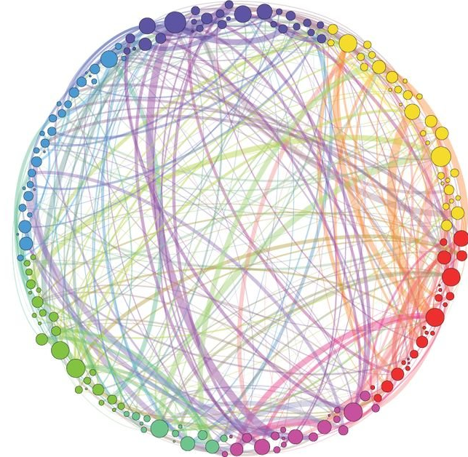
~Екип~
PETAR
ANGELOV
MIHAELA
PETKOVA
Идеята за сайта ни дойде спонтанно. Имахме желание да направим нещо голямо с насока към обществото, а от друга странa много ни се пишеше код и така се появи проекта «LearnByYourself».

Slide 5

Благодарим,
за Вниманието!
О Ч А К В А Й Т Е С К О Р О П Р О Д Ъ Л Ж Е Н И Е . .

